Slide 1
В стране домашней утвари
Сказка - рассказ
Дегтярева С.Ю.

Slide 2
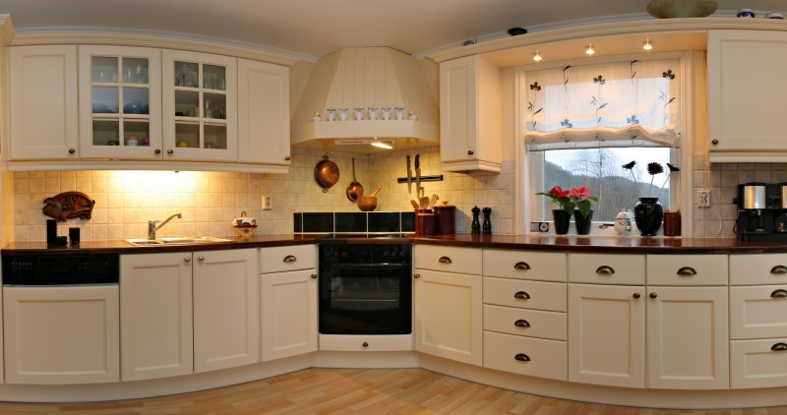
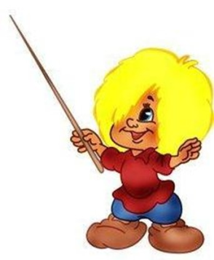
Рассказ домовёнка Кузи
Я живу совсем не далеко, не в тридевять земель, не в тридевятом царстве, а рядом с вами в стране домашней утвари. Там живет удивительный народ – посуда или домашняя утварь, так её называли в старые времена. Много разных семей в этой стране: Ложкины, Тарелкины, Чашкины, Кастрюлькины, Крышкины, Сковородкины и другие. Живут они дружно и не ругаются. У всех есть свой маленький домик.

Slide 3
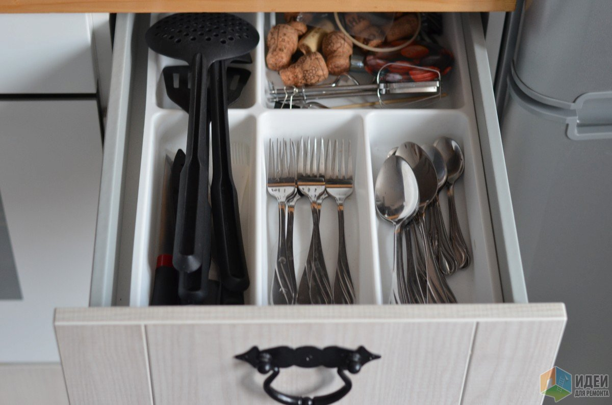
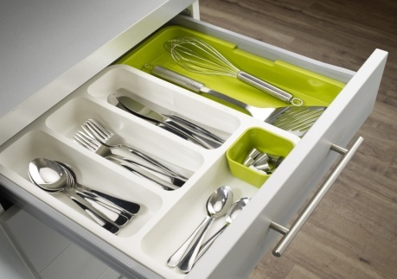
Ложкины и вилкины
У Лошкиных и Вилкиных есть выдвижной ящик с лотком для приборов. Там и вилки, и ножи, и ложки лежат по отсекам, как по комнаткам.

Slide 4
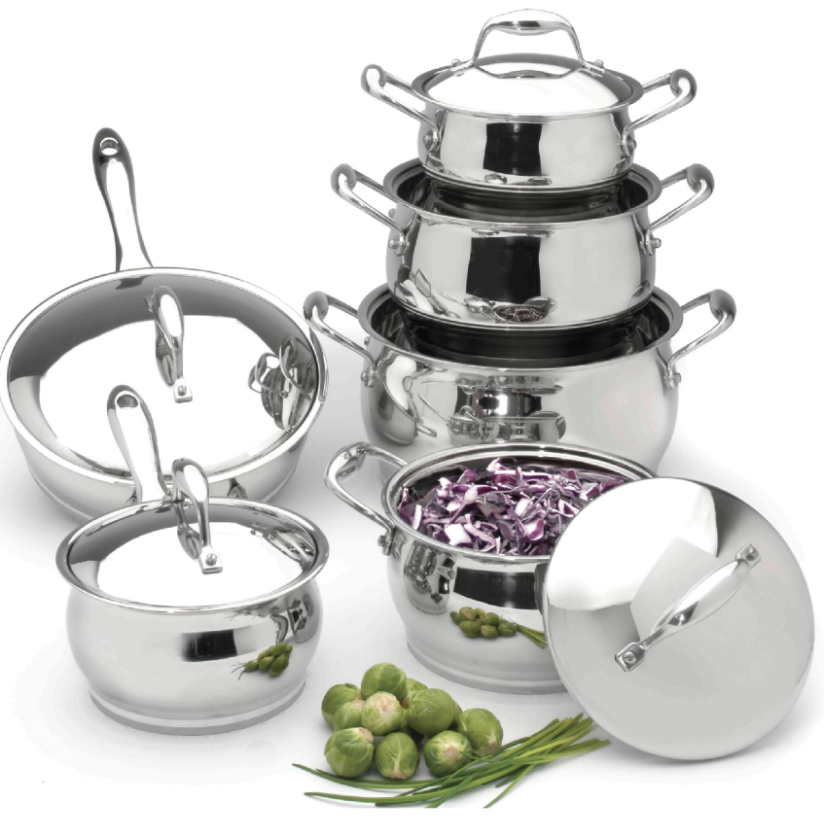
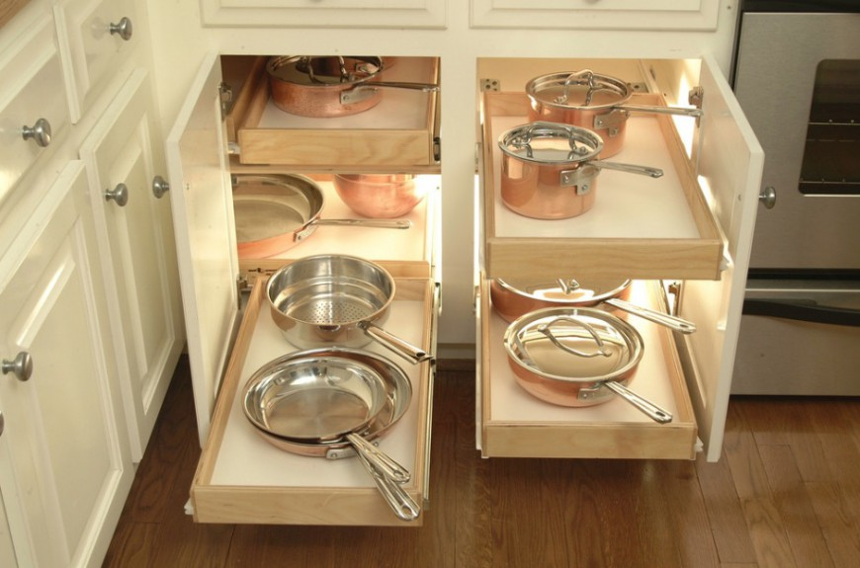
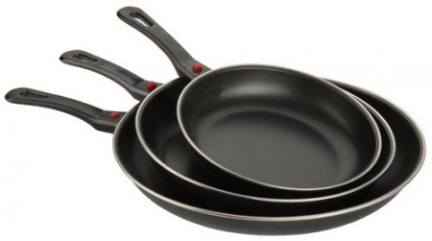
Кастрюлькины и Сковородкины
В одном нижнем шкафу – два больших отсека, их занимают Кастрюлькины и Сковородкины. Хотя они и складываются одна в другую, но всё равно тесновато. В самую большую варочную кастрюлю помещаются еще две маленькие кастрюльки. И в самую большую сковороду помещаются тоже две сковородки поменьше. Ковшики с длинными ручками стоят рядом.

Slide 5
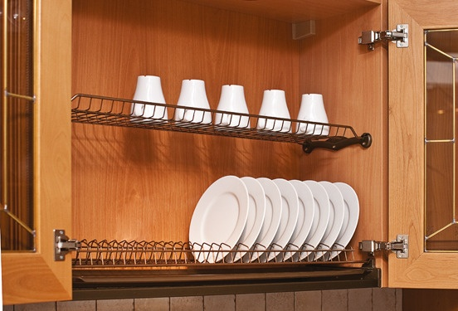

Тарелкины и Чашкины
У Тарелкиных есть шкафчик-сушилка. Там много разных отсеков для каждой тарелки, а их соседи Чашкины размещаются над ними.

Slide 6
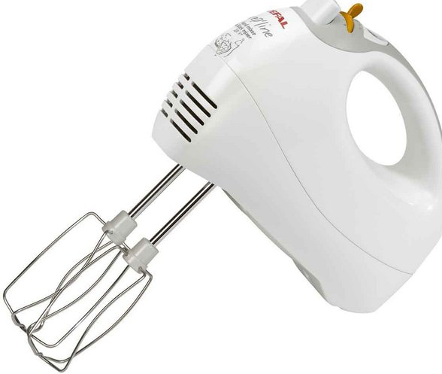
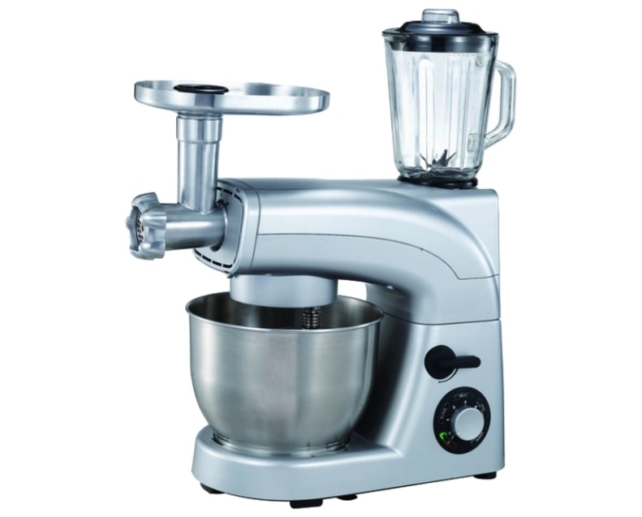
Бытовая техника
В шкафу по соседству живут скоростные электрические приборы. Называются "бытовая техника" – это миксер, кухонный комбайн и другая техника.

Slide 7
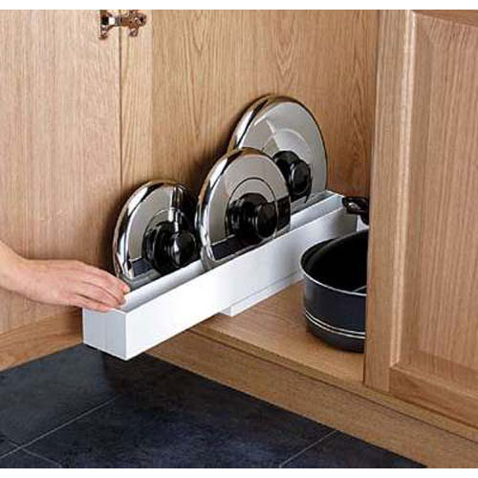
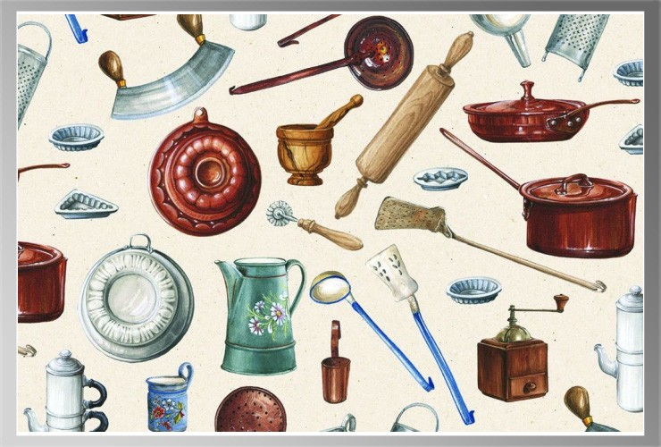
Другая утварь
В моей кухонной стране есть еще много открытых и закрытых полок, где располагается и другая утварь. Это и ложки-поварешки, лопаточки, разделочные доски, кухонный текстиль.

Slide 8
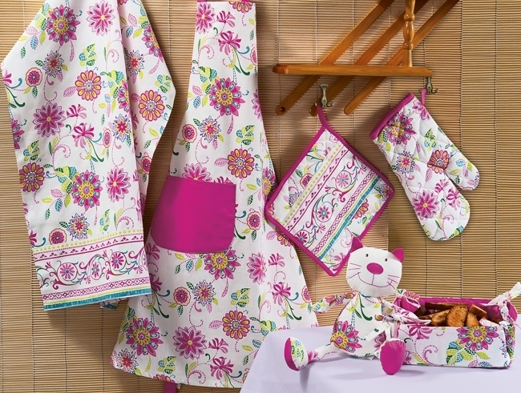

Текстиль
К текстилю относятся: прихватки, полотенца, фартуки, скатерть и многое другое.
Вся утварь - это мои друзья, они очень любят работать и каждый день много трудятся. Собираясь вместе, и у них получается очень ладно.

Slide 9
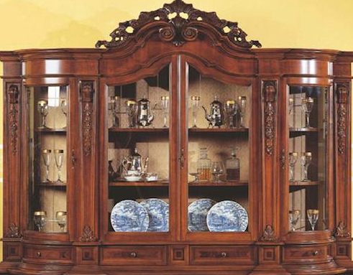
Сервант
А ещё на кухне стоит, мой любимый, большой стеклянный сервант. Там живут утонченные особы кухни декоративно-прикладного искусства: Сервизкины и Бокалкины.

Slide 10
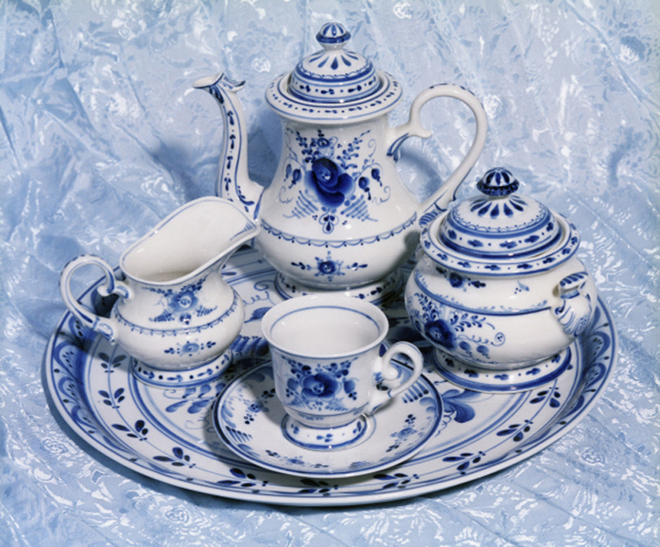
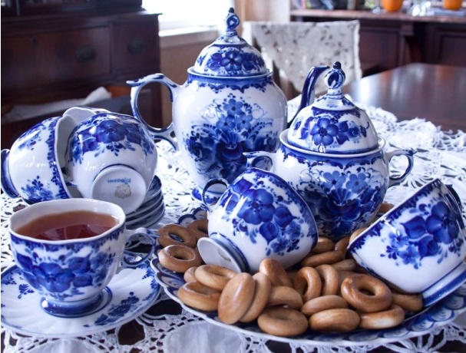
Сервизкины
Они работают только по праздникам или когда приходят гости. В нем особы очень красивы, я их берегу как зеница око. Чайный сервиз сделан по традиционному русскому художественному промыслу "Гжельская керамика".

Slide 11
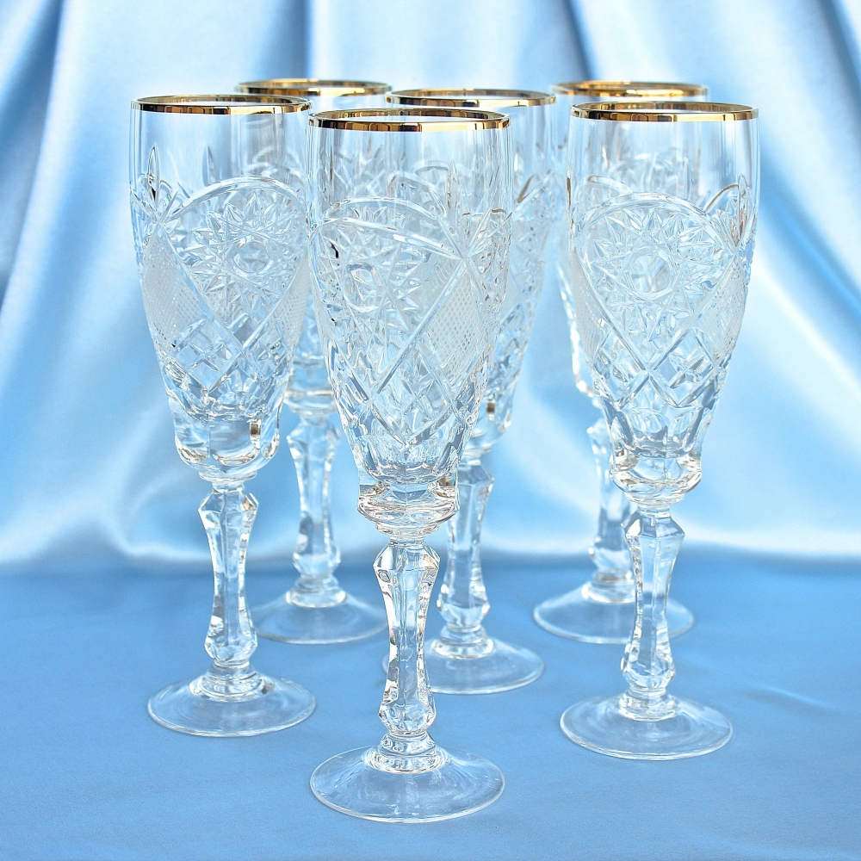
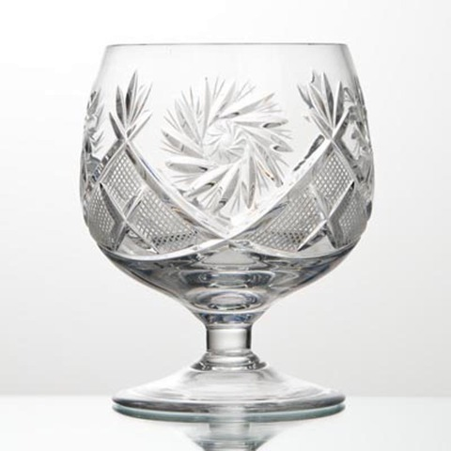
Бокалкины
Бокалы - из резного хрусталя.

Slide 12
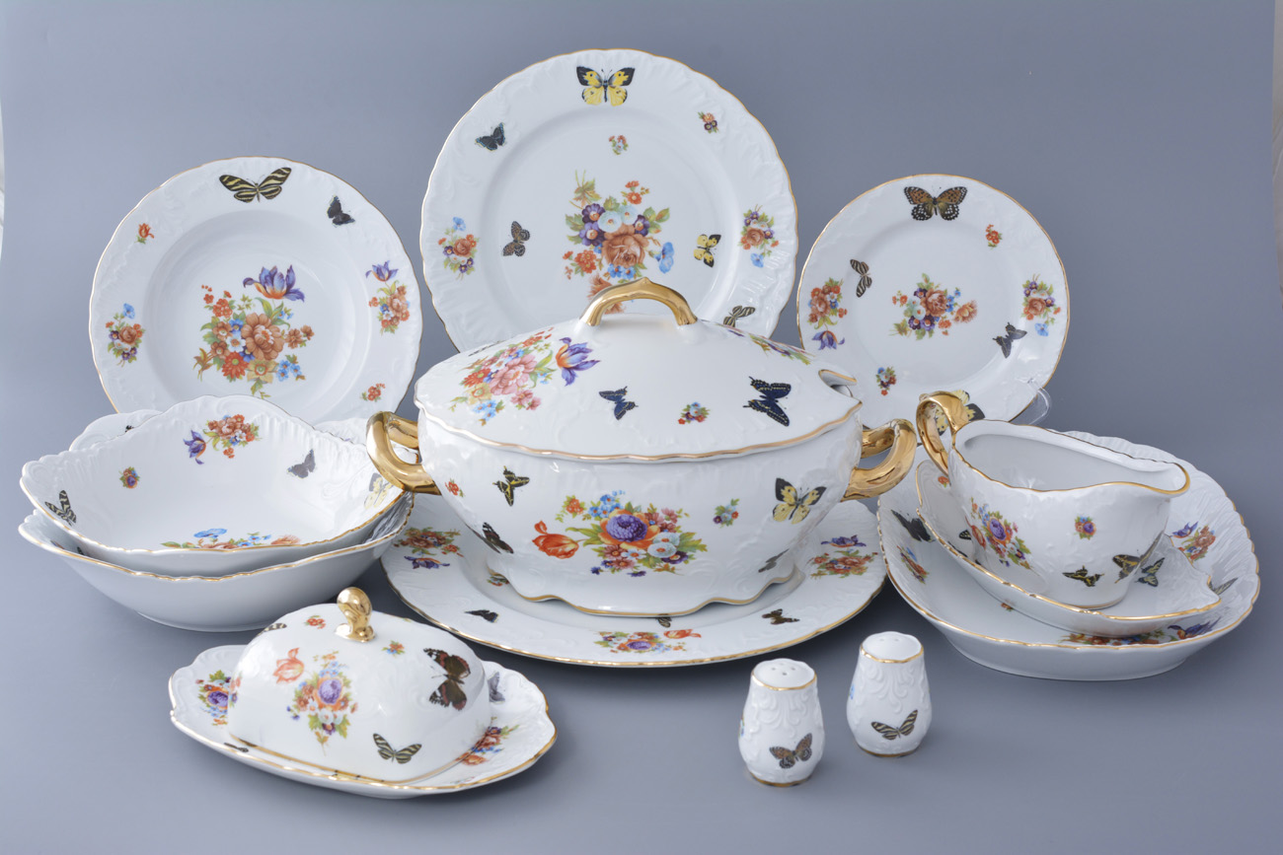
Столовый сервиз
Столовый сервиз из фарфора тоже бесподобен. Он стоит в самом внизу серванта, и такой белоснежный в цветах, когда смотришь на него все время попадаешь в лето, даже зимой. Там и супница, и салатница, и перечница с солоницей.

Slide 13
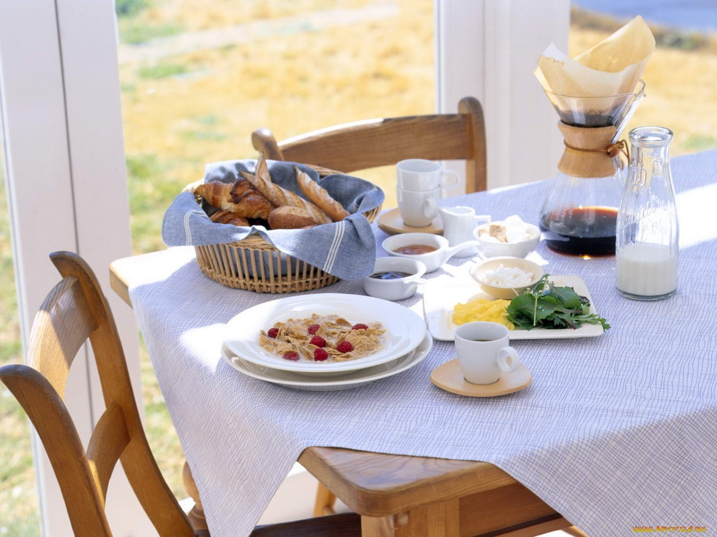
Рабочая посуда собирается на столе три раза в день: утром, в обед и вечером.

Slide 14
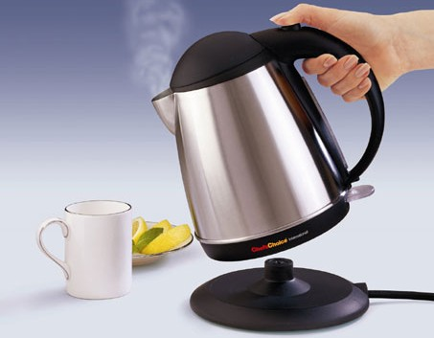
Главным считается на кухне чайник (конечно, после хозяйки, хозяина и маленькой хозяйки). Он работает без выходных. Утром, когда хозяйка наливает воду и ставит чайник на электрическую подставочку он начинал петь:
"Ну-ка собирайтесь и не отставайте!
Надо кашу нам сварить
Чаем вкусным напоить.
А к обеду щи томить
И компотом удивить.
Надо блинчики испечь,
А картошечку запечь!
Будут рады все вокруг,
И не растеряйтесь вдруг!...!"
Так напевает чайник, задавая задорный дух посуде. И фраза: "Не растеряйтесь вдруг!" совсем не случайная, так как был один интересный случай. Вот какой.

Slide 15
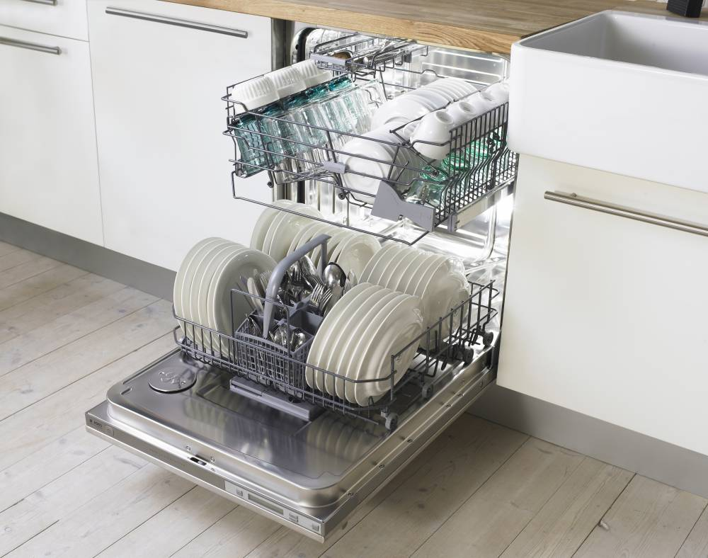

Посудомоечная машина
Однажды утром после вкусного завтрака посуда отправилась мыться в посудомоечную машину.

Slide 16
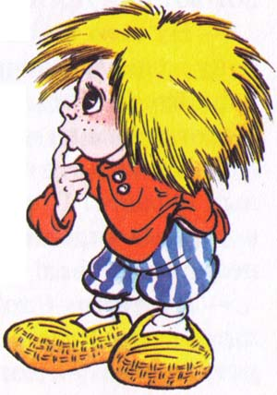
Все кроме ложек.
Ложки куда-то исчезли: и большие, и маленькие, и даже самая большая поварешка, которой мешают в кастрюле щи. Какой же был переполох! Вся домашняя утварь искала Ложкиных, ведь без них ничего нельзя сделать!

Slide 17
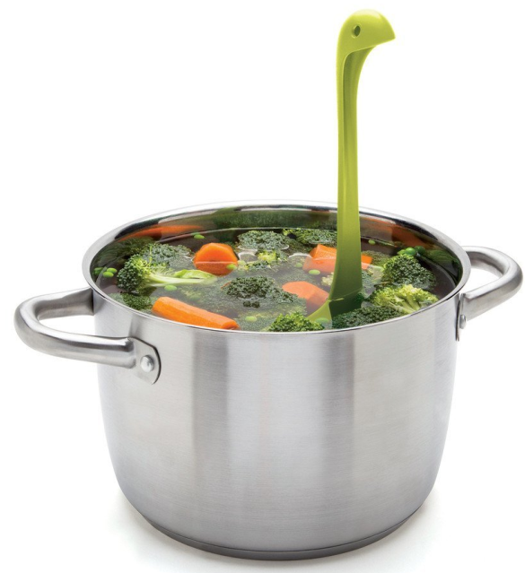

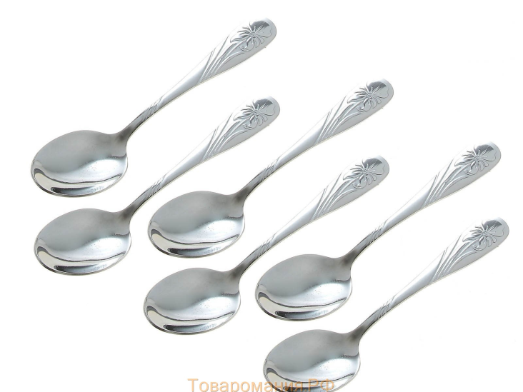
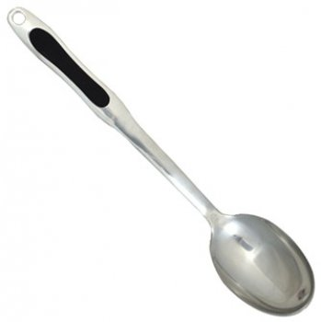
Стала хозяйка варить щи, начистила овощи, нарезала их, положила в кастрюлю, а помешать не может, даже соль взять нечем. Кое-как помешала половником. Скоро обед, а ложек нет!
Вот все собрались, сели за стол, а есть нечем.
— Что за шутки?! — возмутился хозяин. — Где ложки?!
— А ложек нет. — ответила хозяйка. — Еще утром пропали.
— Как пропали? Неужели мы их обидели? Не помыли, бросили? Как же мы без ложек будем жить?!

Slide 18


Тут маленькая хозяйка вздохнула и говорит:
— Да, без ложек никак, так сказали и мои куклы, и зверюшки. Я поняла, что Ложкины должны быть и в моей маленькой кухонной стране.
— Так вот где Ложкины! – сказала мама девочки. – А почему маленькая хозяйка не посоветовалась с нами? Я знаю одну детскую страну, где есть ложечки специально для маленьких хозяек.
— Правда?! Простите меня! Ведь, я сама перемыла все ложки и свою детскую посуду в ванне.

Slide 19
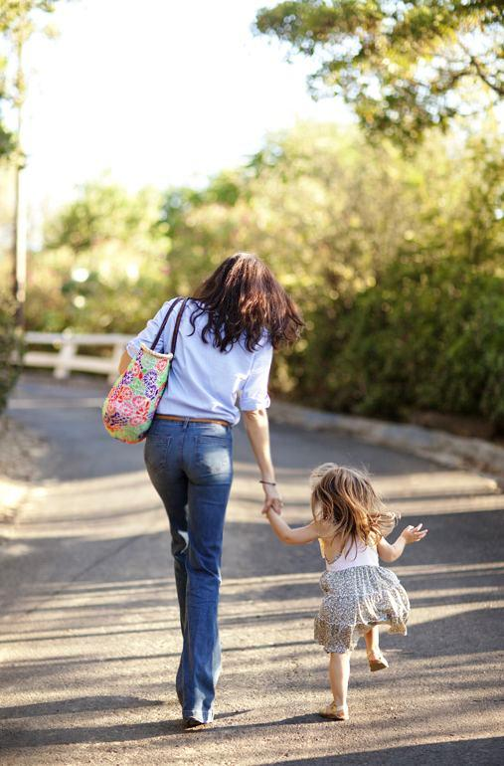
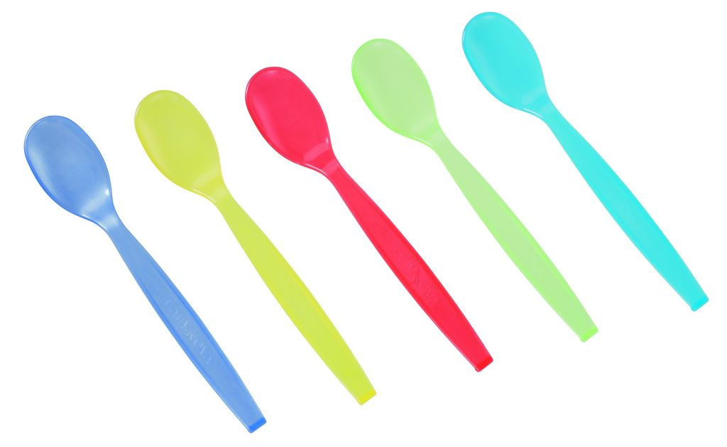
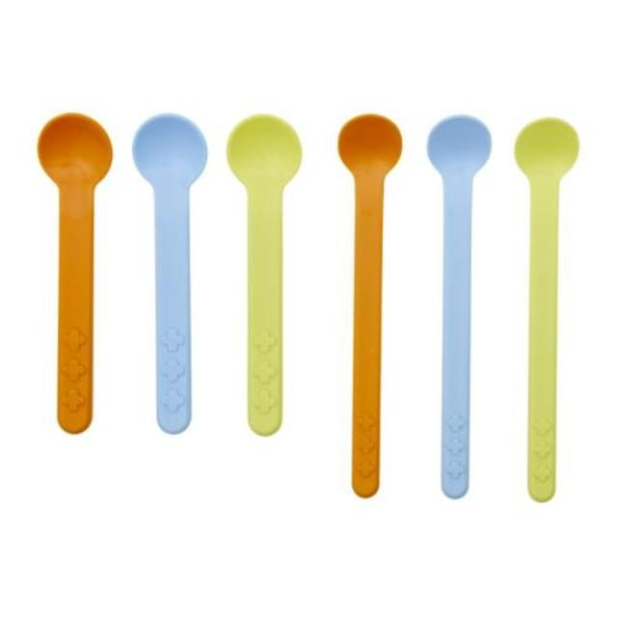
И маленькая хозяйка побежала за ложками, ведь они так нужны были к обеду. А после обеда обе хозяйки пошли в детскую страну покупать специальные ложечки для маленьких кухонек. Очень довольна была маленькая хозяйка покупкой, ведь без них никак нельзя.
После этого Ложкины много рассказывали мне и другой домашней утвари о стране, которая называется "Детская комната". Но это уже другая история.

Slide 20
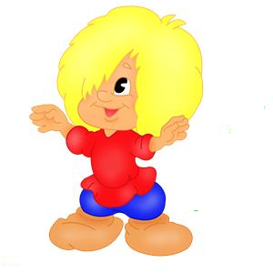
Ребята, мне очень интересно как живет ваш домовенок на кухне. С кем он дружит, какие истории у него случались. Расскажите мне, пожалуйста. Буду ждать ваших писем.
Пока - пока!

